Slide 1
資料 3-1
地域医療介護総合確保基金
（医療分）について
大阪府健康医療部
保健医療企画課 在宅医療推進グループ

Slide 2

「地域医療介護総合確保基金」とは
団塊の世代が75歳以上となる2025年を展望すれば、病床の機能分化・連携、在宅医療・介護の推進、医療・介護従事者の確保・勤務環境の改善等、「効率的かつ質の高い医療提供体制の構築」と「地域包括ケアシステムの構築」が急務の課題です。
このため、厚生労働省は、平成26年度より消費税増収分を活用した地域医療介護総合確保基金を各都道府県に設置されました。
これを受けて、各都道府県は、都道府県計画を作成し地域医療構想との整合性を図り、当該計画に基づき事業を実施します。
都道府県計画及び市町村計画（基金事業計画）
国
○ 基金に関する基本的事項
・公正かつ透明なプロセスの確保（関係者の意見を反映させる仕組みの整備）
・事業主体間の公平性など公正性・透明性の確保
・診療報酬・介護報酬等との役割分担
○ 都道府県計画及び市町村計画の基本的な記載事項
医療介護総合確保区域の設定※1 ／ 目標と計画期間（原則１年間） ／
事業の内容、費用の額等 ／ 事業の評価方法※2
※1 都道府県は、二次医療圏及び老人福祉圏域を念頭に置きつつ、地域の実情を
踏まえて設定。市町村は、日常生活圏域を念頭に設定。
※2 都道府県は、市町村の協力を得つつ、事業の事後評価等を実施。
国は都道府県の事業を検証し、基金の配分等に活用。
○ 都道府県は市町村計画の事業をとりまとめて、都道府県計画を作成
消費税財源活用
交付
提出
都道府県
基金
※国と都道府県の
負担割合２／３、 １／３
（Ⅰ-２については国10/10）
都道府県計画
(基金事業計画)
申請
交付
交付
提出
地域医療介護総合確保基金の対象事業
市町村
市町村計画
（基金事業計画）
１－１ 地域医療構想の達成に向けた医療機関の施設又は設備の整備に関する事業
１－２ 地域医療構想の達成に向けた病床数又は病床の機能の変更に関する事業
２ 居宅等における医療の提供に関する事業
３ 介護施設等の整備に関する事業（地域密着型サービス等）
４ 医療従事者の確保に関する事業
５ 介護従事者の確保に関する事業
６ 勤務医の働き方改革の支援に関する事業
交付
申請
事業者等（医療機関、介護サービス事業所等）
※ 説明図については、厚生労働省ホームページより抜粋。

Slide 3
基金の配分額及び意見聴取の理由など
■R4年度国予算（医療分）
〇基金総額1,029億円のうち、次のとおり充当
区分Ⅰ-１に200億円（19.4％）
区分Ⅰ- 2に195億円（19.0％）
区分Ⅱ及び区分Ⅲに491億円（47.7％）
区分Ⅳに143億円（13.9%）
【大阪府の基金計画】
R3年度計画67.7億円 R4年度計画額 68.0億円
■基金の最近の動き（R2年度以降）
☛ R2年度より「勤務医の労働時間短縮に向けた体制の
整備に関する事業（区分Ⅳ）」追加
☛ ICTを活用した地域医療ネットワークに係る予算執行の
厳格化（R3年10月）
☛ R3年度より「地域医療構想の達成に向けた病床数又は
病床の機能の変更に関する事業（区分Ⅰー２）」追加
■今後の基金運営の課題
病床機能分化・連携基盤整備事業（区分Ⅰー１）
の執行率の低迷（全国的に残高が多い状況）
R4年度の都道府県への配分は、未計画額を原則
として活用し、調整（国通知）
⇒より効果的な事業構築が必要
■意見を聴取する理由
○現在実施している基金事業について、着実に実績を積み
上げながら、効果的に進めていくことが必要。
○PDCA（改善）サイクルを回しながら、より良い事業と
するため、「在宅医療懇話会」等において、各圏域から
ご意見をいただいている。
なお、意見聴取することについては、大阪府医療計画や
地域医療介護総合確保計画等にも位置づけ
事業 区分 | 概要 | R3 計画 | R4 計画
Ⅰー１ | 医療機関の施設・設備の整備 （病床の機能分化） | 26.3 | 26.9
Ⅰー２ | 病床機能再編支援事業 | 8.8 | 9.7
Ⅱ | 居宅等における医療の提供（在宅医療） | 1.2 | 1.2
Ⅲ | 医療従事者の確保（人材確保） | 22.8 | 22.2
Ⅳ | 医師の働き方改革 | 8.6 | 8.0
合計 |  | 67.7 | 68.0
■基金にかかる主なスケジュール
○R4.9月～：在宅医療懇話会で基金事業の意見集約
○R4.11月：R5当初予算要求（政策的経費）提出
〇R5.3月：国へR5予算要望書を提出

Slide 4
意見聴取を活用した基金事業例(PDCA)
👉 現在実施している基金事業について、着実に実績を積み上げながら、効果的に進めていくことが必要。
👉 PDCA（改善）サイクルを回しながら、より良い事業とするため、意見を伺っている。
圏域等からの主な意見
基金事業例
府内で、ICTを活用した複数の地域医療連携
システムが相互利用できる仕組みの導入や、運用
方法及び規約等に関する共通のひな形の作成の
調整など、府が主体となって進めて頂きたい。
医療機関だけでなく、薬局や訪問看護ステーション
とも共有できるシステムも検討してほしい。
拡 充
事業１
地域医療機関連携体制構築支援事業
地域連携システムを導入した病院及び地域連携システムを活用したネットワークに参加している施設を対象に、ネットワークの活用状況や運用方法等について、R3年度より実態調査を実施。
今後、府内外の事例や国の検討状況を踏まえつつ、調査結果をとりまとめ、大阪府として原則、二次医療圏単位における地域
連携システムをめざした取組を検討。
医療・介護関係従事者及び住民へのACPの周知、
認識を高める活動が必要。
本人の意思を尊重することが今の医療では一番
大事と言われている。色々な情報を提供して
判断していただくことが重要。
健康な人にも人生会議を実践いただけるような
啓発資材を作成してほしい。
事業２
拡 充
「人生会議」相談対応支援事業
『看護職のためのACP支援マニュアル』を活用し、病院・診療所・介護施設などの勤務先はもとより、地域で指導的な役割を
果たす専門人材を育成するための研修を支援。
人生会議（ACPの愛称）の普及啓発を図るため、R3年度に府民向けのアニメーション動画を企画・制作。
R4年度は、人生会議の意義や手順を描いた漫画をベースに した啓発冊子を制作し、ホームページにて公開。
～その他 新規・継続事業～ 関係団体等からの提案（検討会議での意見等）及び効果検証により適宜構築・改善
◆新規事業 （R2年度）地域医療勤務環境改善体制整備事業 等
（R3年度）障がい児等療育支援事業（医療的ケア児）
◆継続事業 訪問看護ネットワーク事業、医科歯科連携推進事業 等

Slide 5
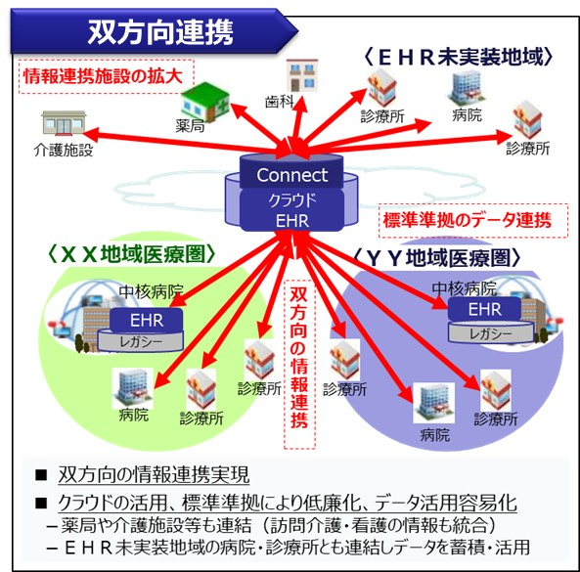
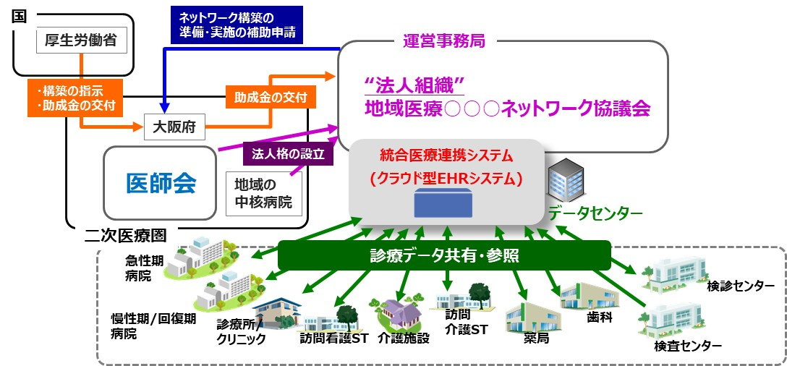
地域連携システムを活用したネットワーク構築に関する補助要件等
検討業務（R3年度調査結果を踏まえたR4年度実態調査）
事業１
R3年調査からわかったこと
R4年調査概要
R3年調査からはICTを用いた地域医療連携システムの利用実態、
下記課題を各種医療機関等から把握することができた。
大阪府における二次医療圏ごとに１つのネットワークを構築するために、地域連携システムの運営病院・医師会にヒアリング方式の調査を実施し、利用者の生の声を収集することで、現状の地域連携システムがおかれている状況や課題を整理し、将来的な構想に関する意見を把握する。
  ●ある施設が一方的に情報提供するため、参加施設側
  からシステムを介した相互な情報連携を行うことができない
  ●近隣の連携診療所の情報を確認することができない
  ⇒対応策①
  病院や診療所などが一方的に情報を提供するのではなく、
  双方向で情報提供・参照できるネットワークの構築
課題①
ヒアリング対象：22施設
・ 全８医療圏(二次)のそれぞれ補助病院とその病院が所属する医師会(18施設)
・ 個別関係施設(4施設) 例：大阪府立病院機構本部 等
  ●電子カルテ導入病院が少ない、未導入の施設などが連携の輪に入ることが難しい
  ●電子カルテがない医療機関・調剤薬局・介護施設からの情報共有ができない
  ⇒対応策②
  電子カルテを導入している病院以外でも参加可能なネットワークの構築
提示資料①あるべき仕組みの姿
提示資料②二次医療圏の運営事務局を設置
課題②
  ●情報連携の基盤になる同意患者獲得のための各種プロモーションなどに
  手がまわらない
  ●1つの施設が金銭的・人的に負担する形だと、持続的なネットワーク組織の
  維持が難しい
  ●施設が地域に存在する複数のネットワークに参加する場合、システムごとに
  個別同意が必要となるため、運用上難しい
  ⇒対応策③
  同意患者を継続的に獲得でき、持続的に二次医療圏単位など
  広域で情報連携ができるネットワーク運営組織の設立
課題③
出典 総務省 クラウド型EHR事業資料
R4年調査結果概要
・設定した課題①②と対応の方向性については現場認識とずれがなく、肯定的な意見が多かった。
・課題③二次医療圏単位における運営事務局の設置についてはコンセプトには肯定だが、実現できるかについては
疑問があるとのコメントがあった。

Slide 6
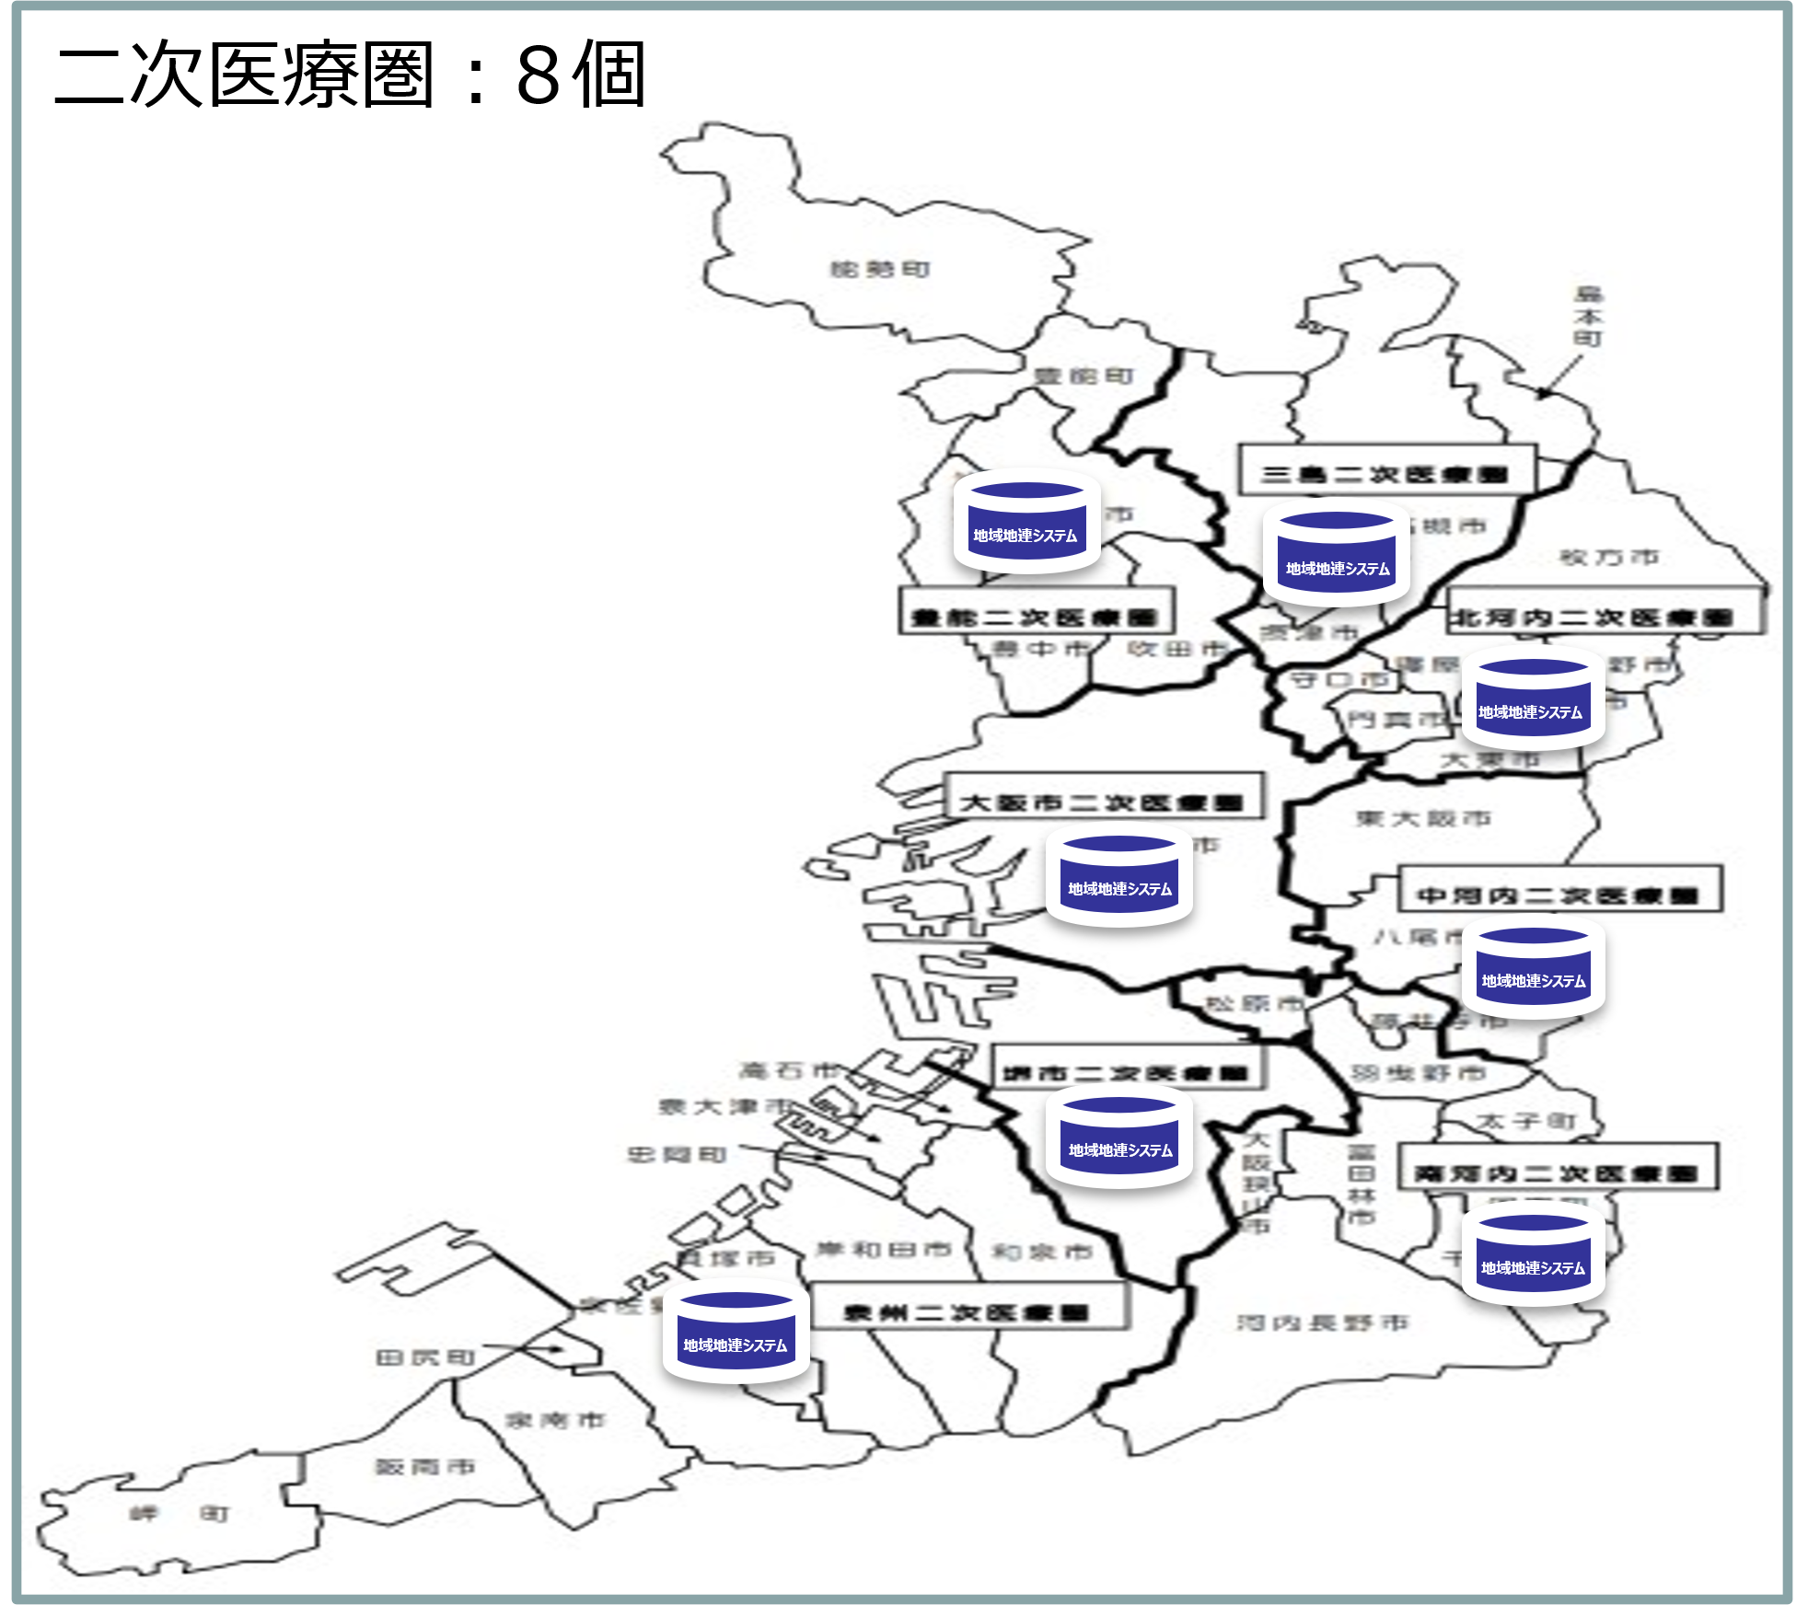
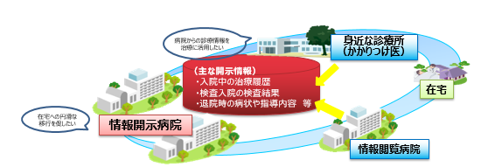
大阪府として二次医療圏単位における地域連携システムを検討
地域連携システムを活用したネットワーク構築に関する補助要件等
検討業務（R3年度調査結果を踏まえたR4年度実態調査）
事業１
地域連携システムの構築目的
入院から在宅復帰までの病診連携等により住民 及び 医療機関がメリットを享受できる仕組みづくり
既に、二次医療圏に複数ネットワークがあることから、各圏域の実情・特性にあわせ、集約・相互閲覧・統合の促進を検討
二次医療圏単位
８圏域
【構築範囲】
入院医療サービスを提供範囲として
医療計画で定める「二次医療圏」単位に原則１つのネットワークをめざす
【大阪府の補助事業】
地域の拠点となる病院に地域連携システム（電子カルテ情報、画像情報を提供するシステム）の導入費の一部を補助

Slide 7




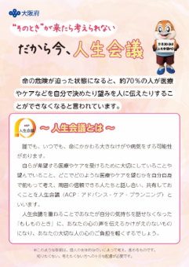



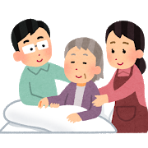

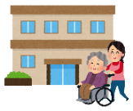
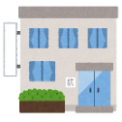

「人生会議」相談対応支援事業
事業２
〇 平成30年11月に厚生労働省が決定したACP（アドバンス・ケア・プランニング）の愛称「人生会議」
〇 R2年度に『看護職のためのACP支援マニュアル』を作成。本マニュアルを活用し、病院・診療所・介護施設などの
勤務先はもとより、地域で指導的な役割を果たす専門人材を育成するための研修を支援。
〇 R2年度に府民向け人生会議啓発パンフレットを作成。R3年度は啓発動画を、R4年度は手順を示した啓発冊子
を作成し、普及啓発を進めた。
R2年度の主な取組
啓発動画作成
医療・ケア
従事者向け
府民・住民
向け
補助
大阪府看護協会
大阪府
ＡＣＰ支援マニュアル
専門人材紹介
啓発資材
パンフレット作成
意思決定支援
普及啓発
専門人材育成
医療機関等
患者・家族（住民）
市町村
手順を示した
啓発冊子作成
R3年度の主な取組
R4年度の主な取組
令和４年度の主な取組

Slide 8




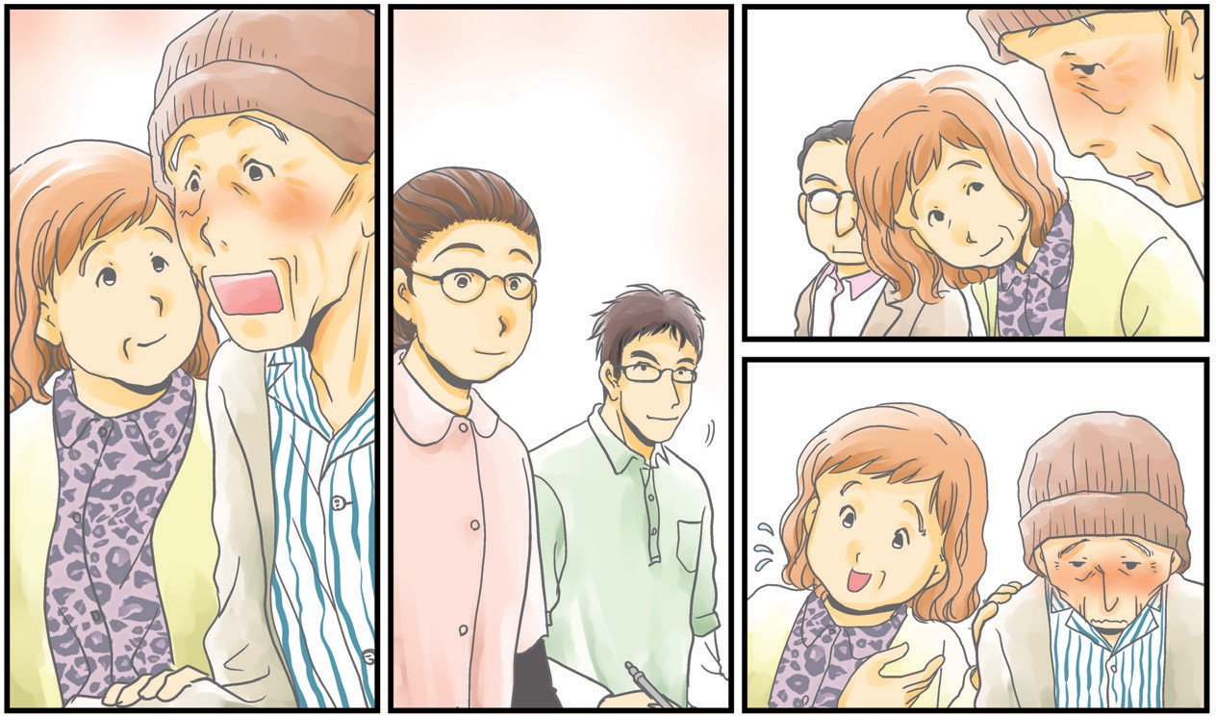

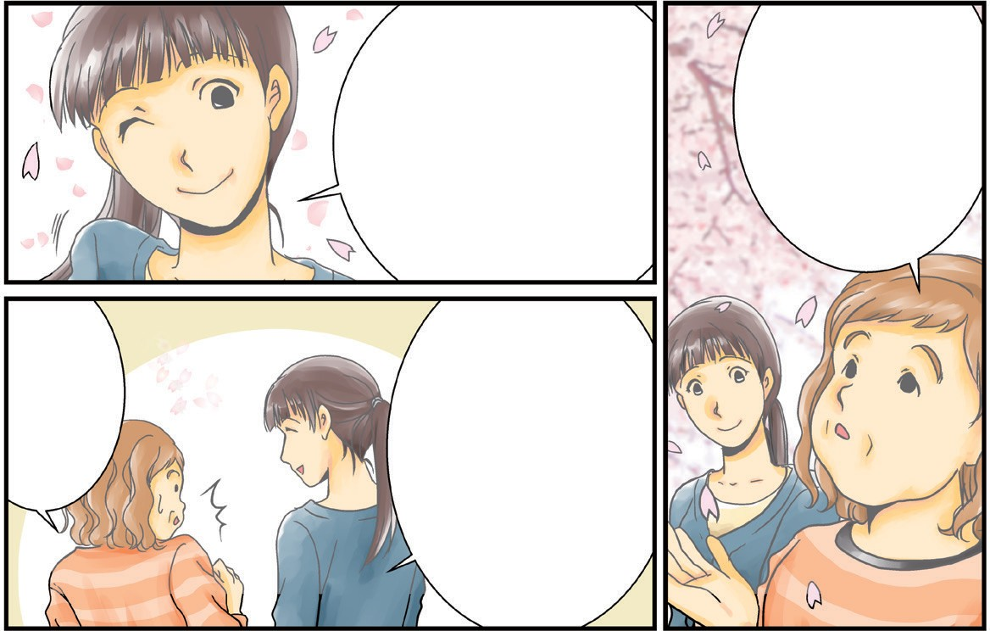
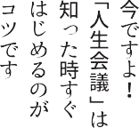

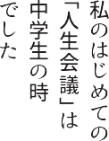
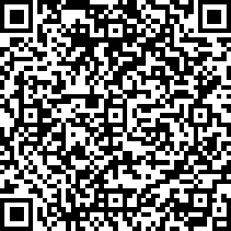
漫画冊子 みんなの人生会議
事業２
大阪府では、大阪府看護協会の監修の下、人生会議の手順を示した漫画冊子を制作しました。
https://www.pref.osaka.lg.jp/attach/15815/00332294/jinseikaigi_manga.pdf
（本編はこちらから）
【連絡先】
保健医療企画課在宅医療推進グループ
電話：06-6944-6025（直通）
E-mail ：zaitakuiryo@gbox.pref.osaka.lg.jp

